Slide 1


Slide 2

Tomasz Jurkiewicz

Slide 3
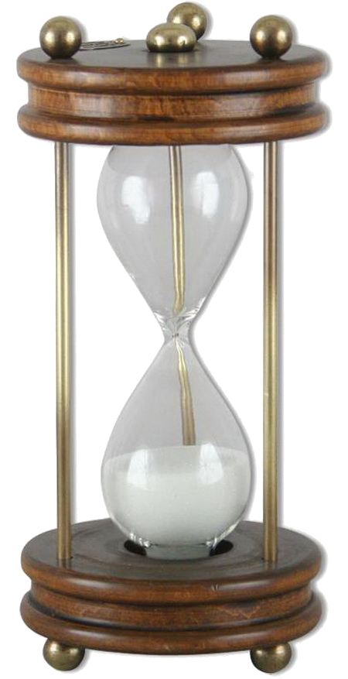



Historia
DurandalJS
Durandal NextGen
AngularJS 2.0
Aurelia

Slide 4
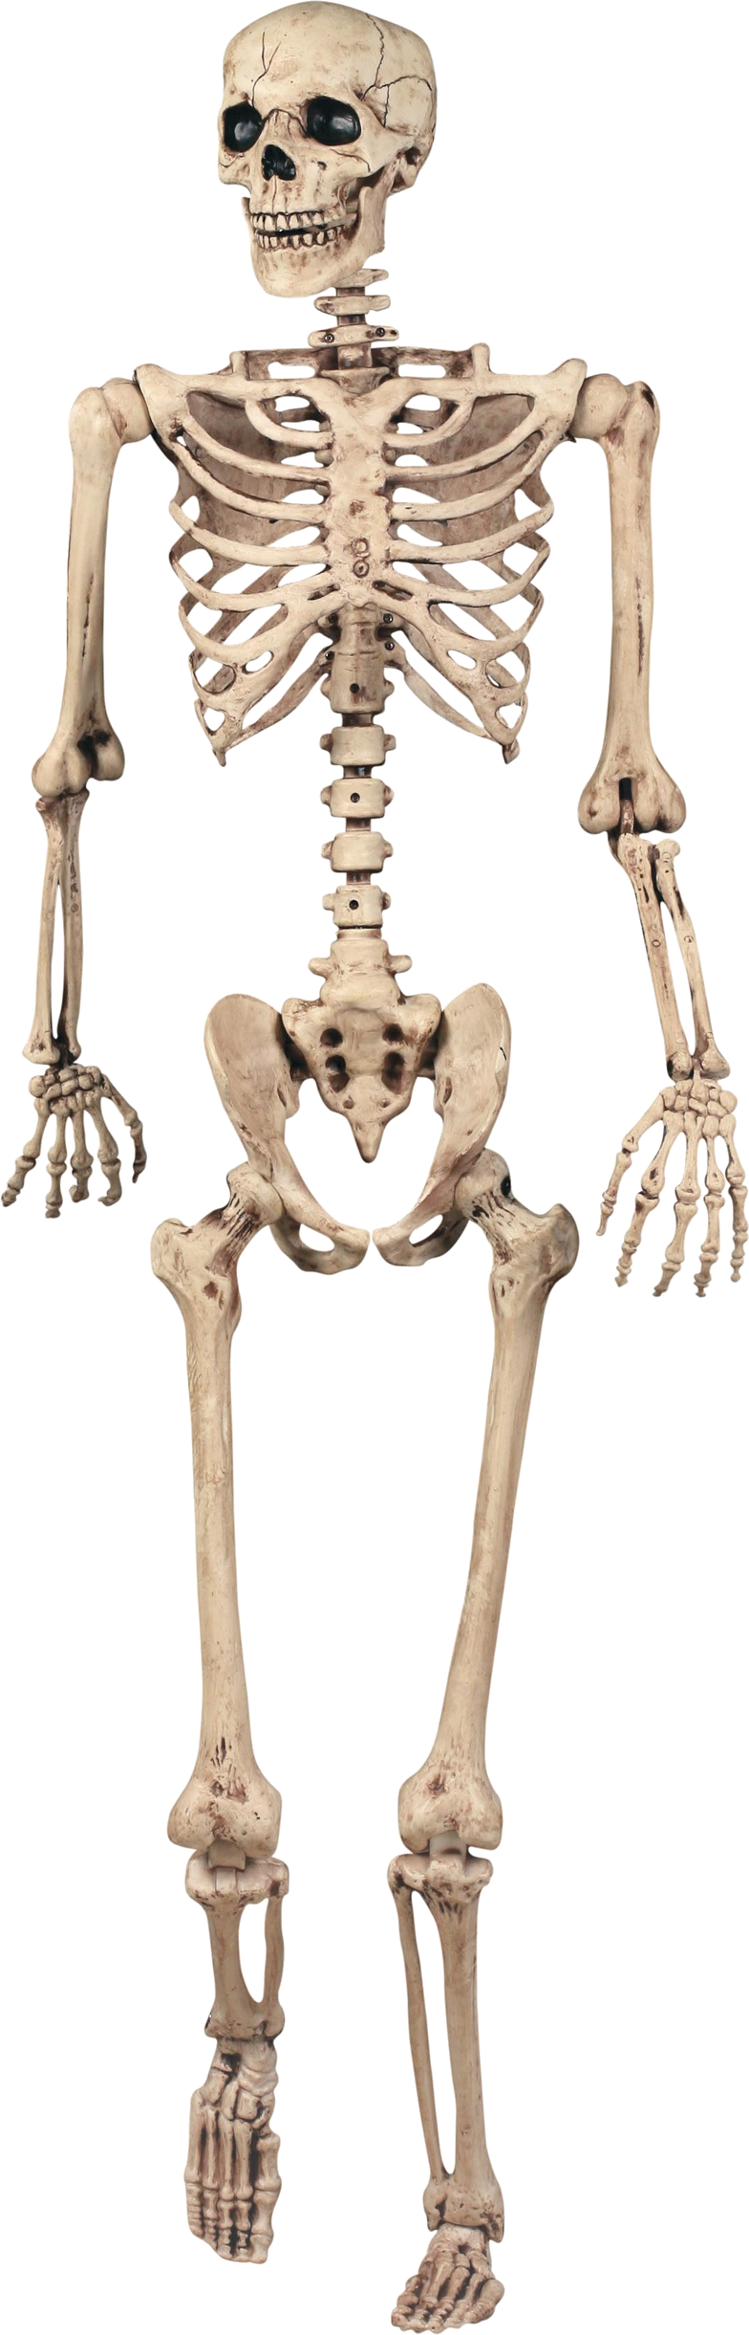
Szkielety
skeleton-es2016-webpack
skeleton-es2016
skeleton-es2016-asp.net5
skeleton-typescript-webpack
skeleton-typescript
skeleton-typescript-asp.net5

Slide 5

Demo

Slide 6
Cykl życia aktywacji ekranu
canActivate
activate
canDeactivate
deactivate

Slide 7
Cykl życia komponentu
constructor()
created(owner:View, selfView: View)
bind(bindingContext: Object, overrideContext: Object)
attached()
detached()
unbind()

Slide 8
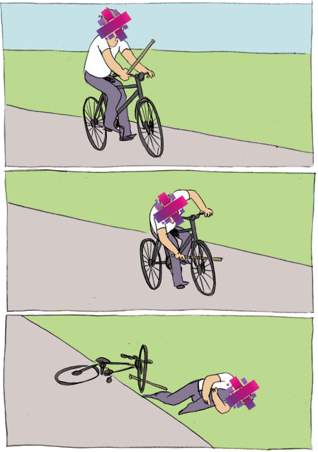
Problemy
Array observation
Znikające dialogi (IE)
Out of stack exception (IE)
Wymagane Developer tools (IE, FF)
Works on Evergreen Browsers
Rozmiar
Dokumentacja

Slide 9

jurkiewicztj@gmail.com

